Slide 1
爐管新人學習進度報告
2021/03/22~2021/04/05
八
陳元泰

Slide 2
報告內容
一、兩周內實作PM內容
二、PM學習完成進度
三、GRD MPM

Slide 3
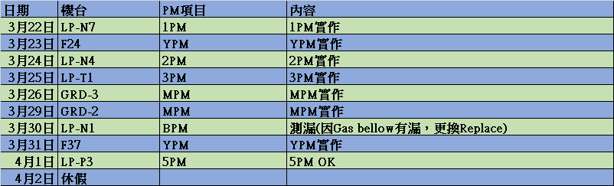
一、兩周內實作PM內容

Slide 4
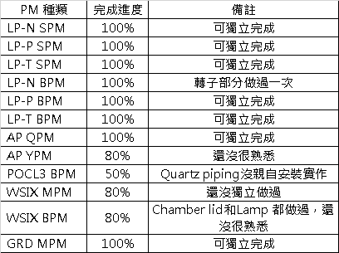
二、PM學習完成進度

Slide 5
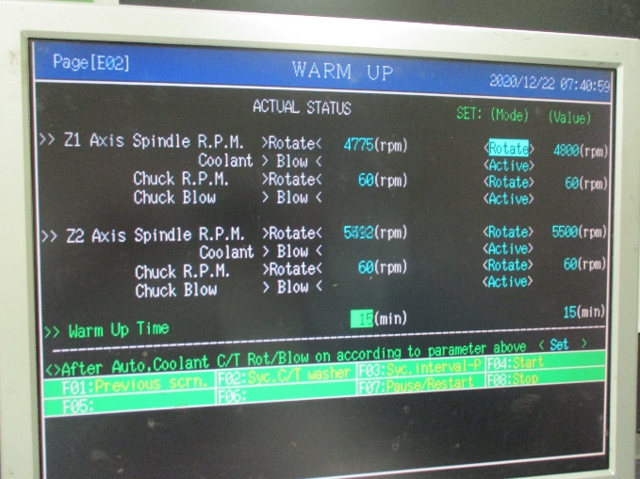
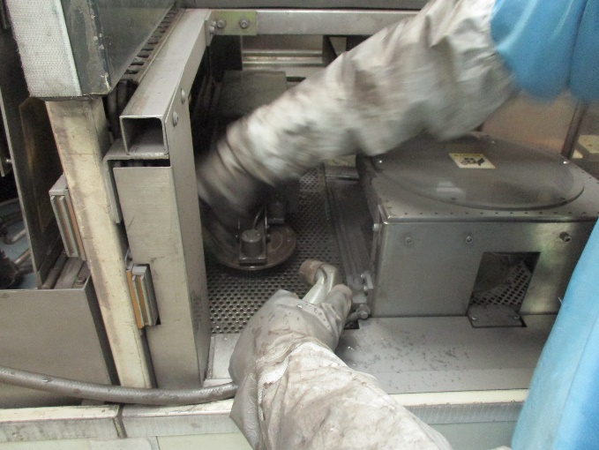
三、GRD MPM
MPM
1.按Warm up，選擇F8:Stop，Spindle停止旋轉。
2.Clean機台Spinner和Position table表面髒汙或異物。

Slide 6
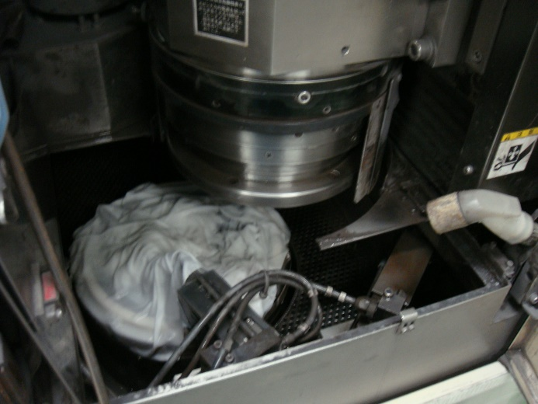
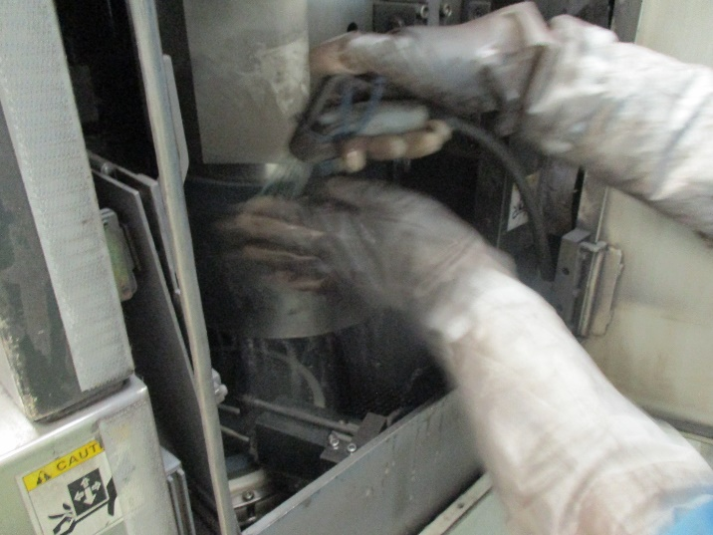
三、GRD MPM
MPM
3.將Z1 UP到最高，於Z1 Chuck table上墊小白布。
4.Clean Z1和Z1 Brush。

Slide 7
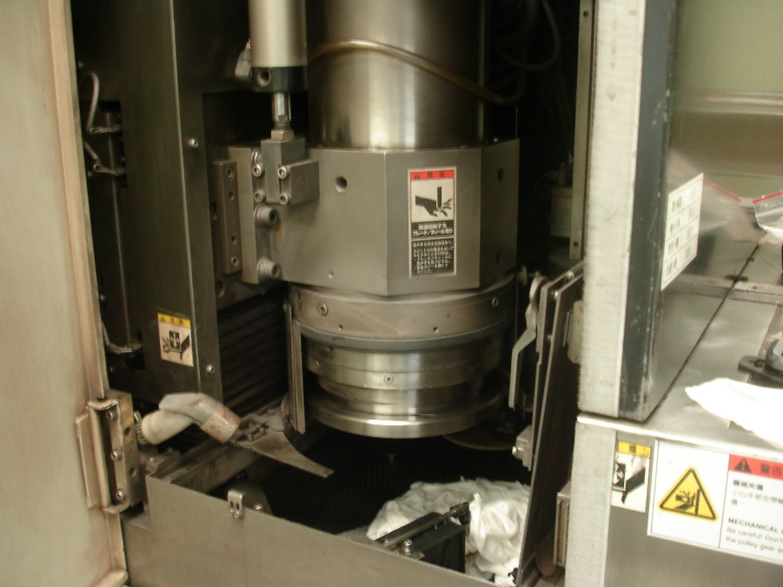
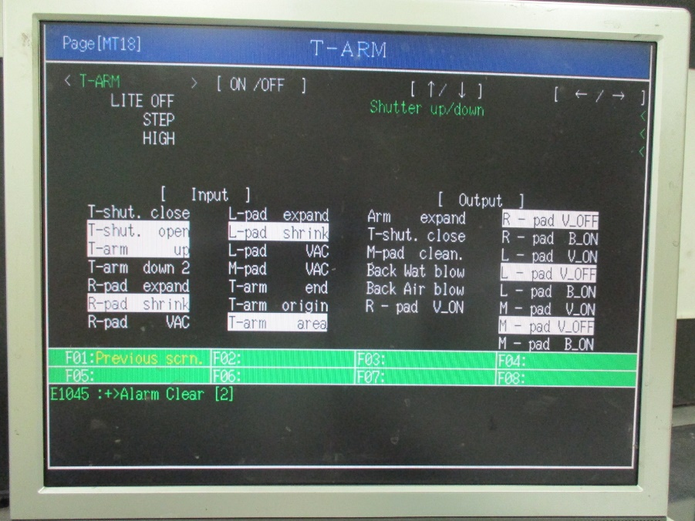
三、GRD MPM
MPM
5.Check Z1 Wheel 有無缺角。
7.測試T-arm，Shutter up/down做動,倘若不順上油潤滑。
8.機台Clean 完後，Warm up，選擇F4:Start 。
6.Z2 PM作法同Z1做法。

Slide 8
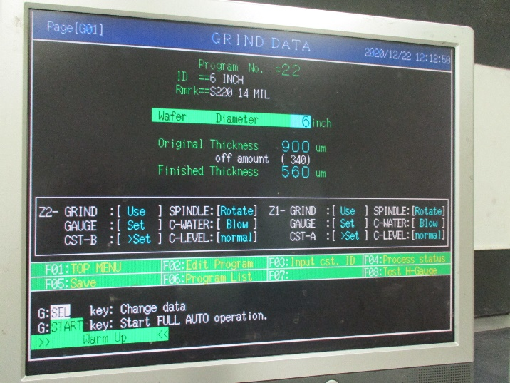
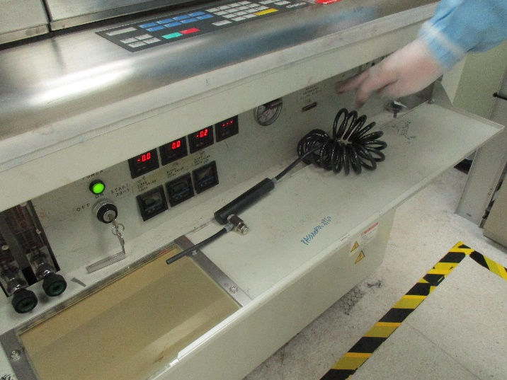
三、GRD MPM
MPM
9.在Top Menu選擇Machine Initialize做Initialize 。
10.調整Z1和Z2的Gauge，(-100)。

Slide 9
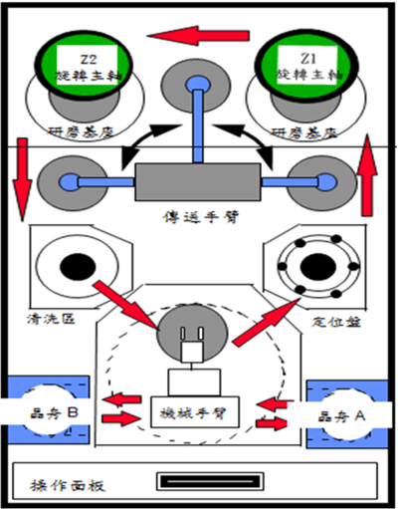
三、GRD MPM
MPM
11.在程式上選擇20 MIL Z1 Z2 BYPASS，Check wafer 試磨流程正常。
12.在CassetteA &Cassette B各放5片試磨(20mil&11.5mil)。
(1)Robot從Cassette抓片
(2)Robot旋轉晶背朝上
(3)傳至定位盤(position)定位
(4)T-ARM抓片
(5)研磨Z1→ Z2
(6)T-ARM抓片
(7)至Spinner清洗&旋乾
(8)Robot旋轉晶面朝上
(9)Robot放回原Cassette位置

